Slide 1
Τεχνολογίες
Οι απαντήσεις των εκπαιδευτικών στις πρακτικές δραστηριότητες 1-3
Content created by
<Partner logo>
Τελευταία ενημέρωση στις 04.11.19

Slide 2
Πρακτική άσκηση:
εντοπισμός και η σύνδεση των στοιχείων
ενός κινητήρα κυψελών καυσίμου
Εξαρτήματα ενός κινητήρα FCV
Παράδειγμα με βάση το Toyota Mirai
Τελευταία ενημέρωση στις 04.11.19

Slide 3
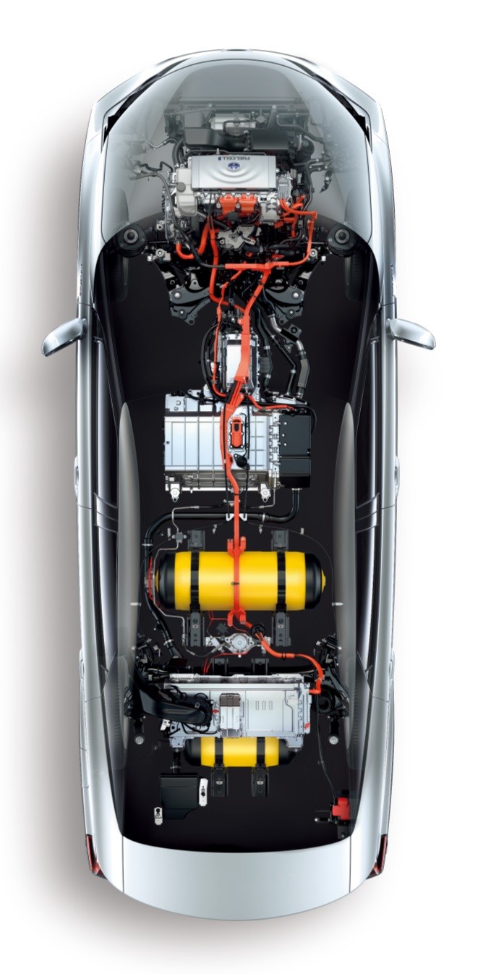
Κατάλογος των στοιχείων
Πλαίσιο πλαισίου
Βύσμα γεμίσματος
Δεξαμενή (α) υδρογόνου
Ρυθμιστής πίεσης
Κύτταρο καυσίμου
Βοηθητικά στοιχεία κυψελών καυσίμου (υπο-άσκηση)
Κύκλωμα καλοριφέρ και ψύξης
Αντλία και μετατροπέας υδρογόνου
Φίλτρο αέρα
Συμπιεστής αέρα & intercooler
Υγραντήρας
Εξάτμιση
Μπαταρία υψηλής τάσης
Αναστροφέας έλξης
Ηλεκτρικός κινητήρας
Μετάδοση & τροχοί
1
6a,c,d
10
8
9
10
5
6b,e
3
4
7
2
6f
Τελευταία ενημέρωση στις 04.11.19

Slide 4
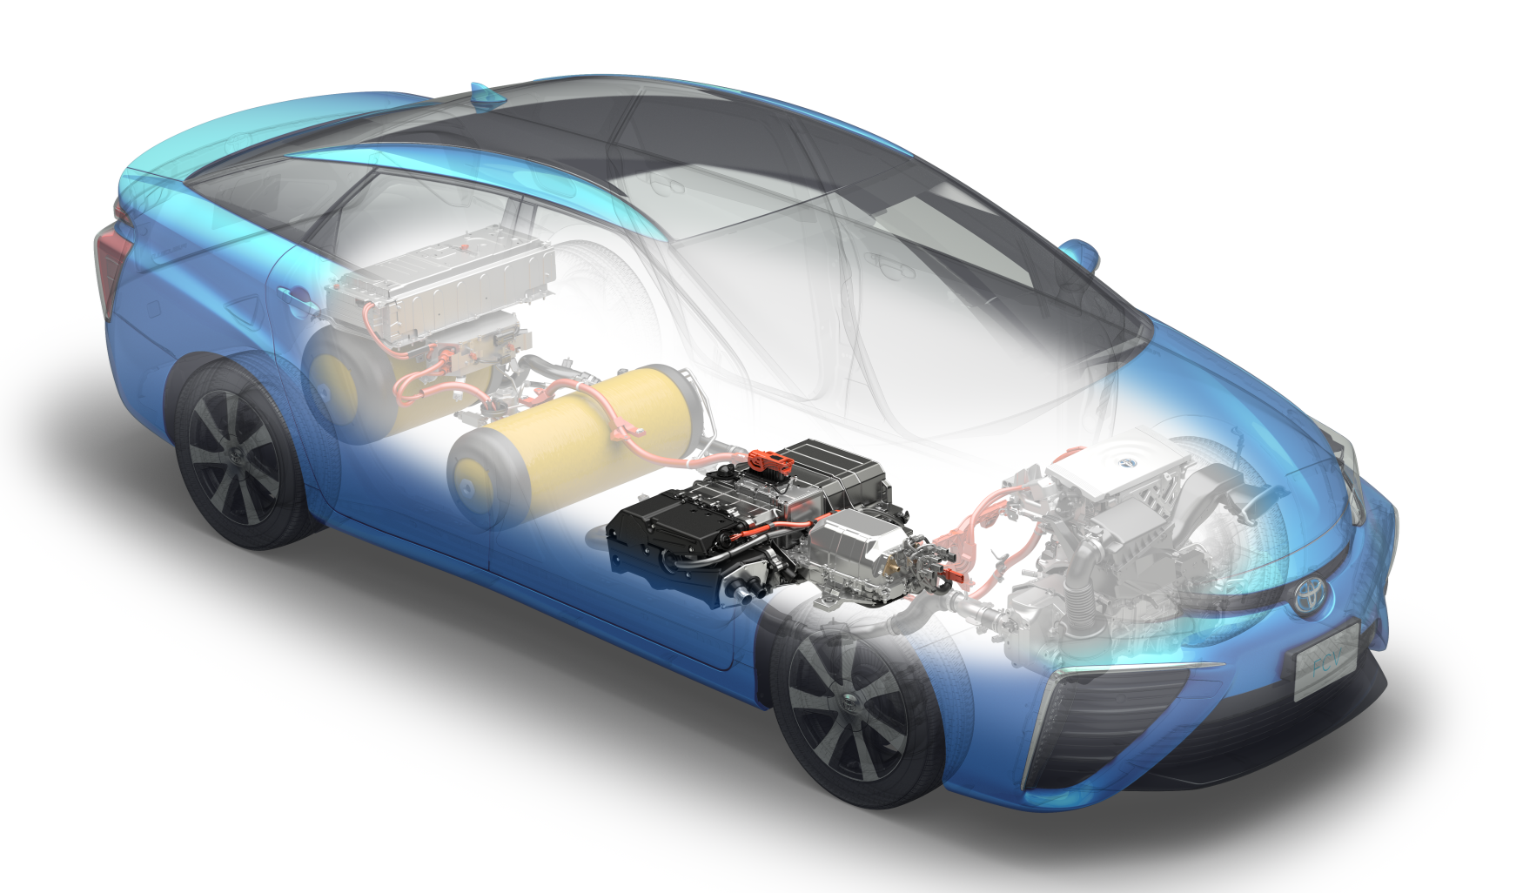
1. Σχεδιασμός πλαισίου και βασικά κατασκευαστικά στοιχεία
Αυτή η εικόνα δείχνει το πλαίσιο ενός FCV και τα κύρια εξαρτήματα του κινητήρα. Ας το σχεδιάσουμε μαζί από την αρχή
Τελευταία ενημέρωση στις 04.11.19

Slide 5
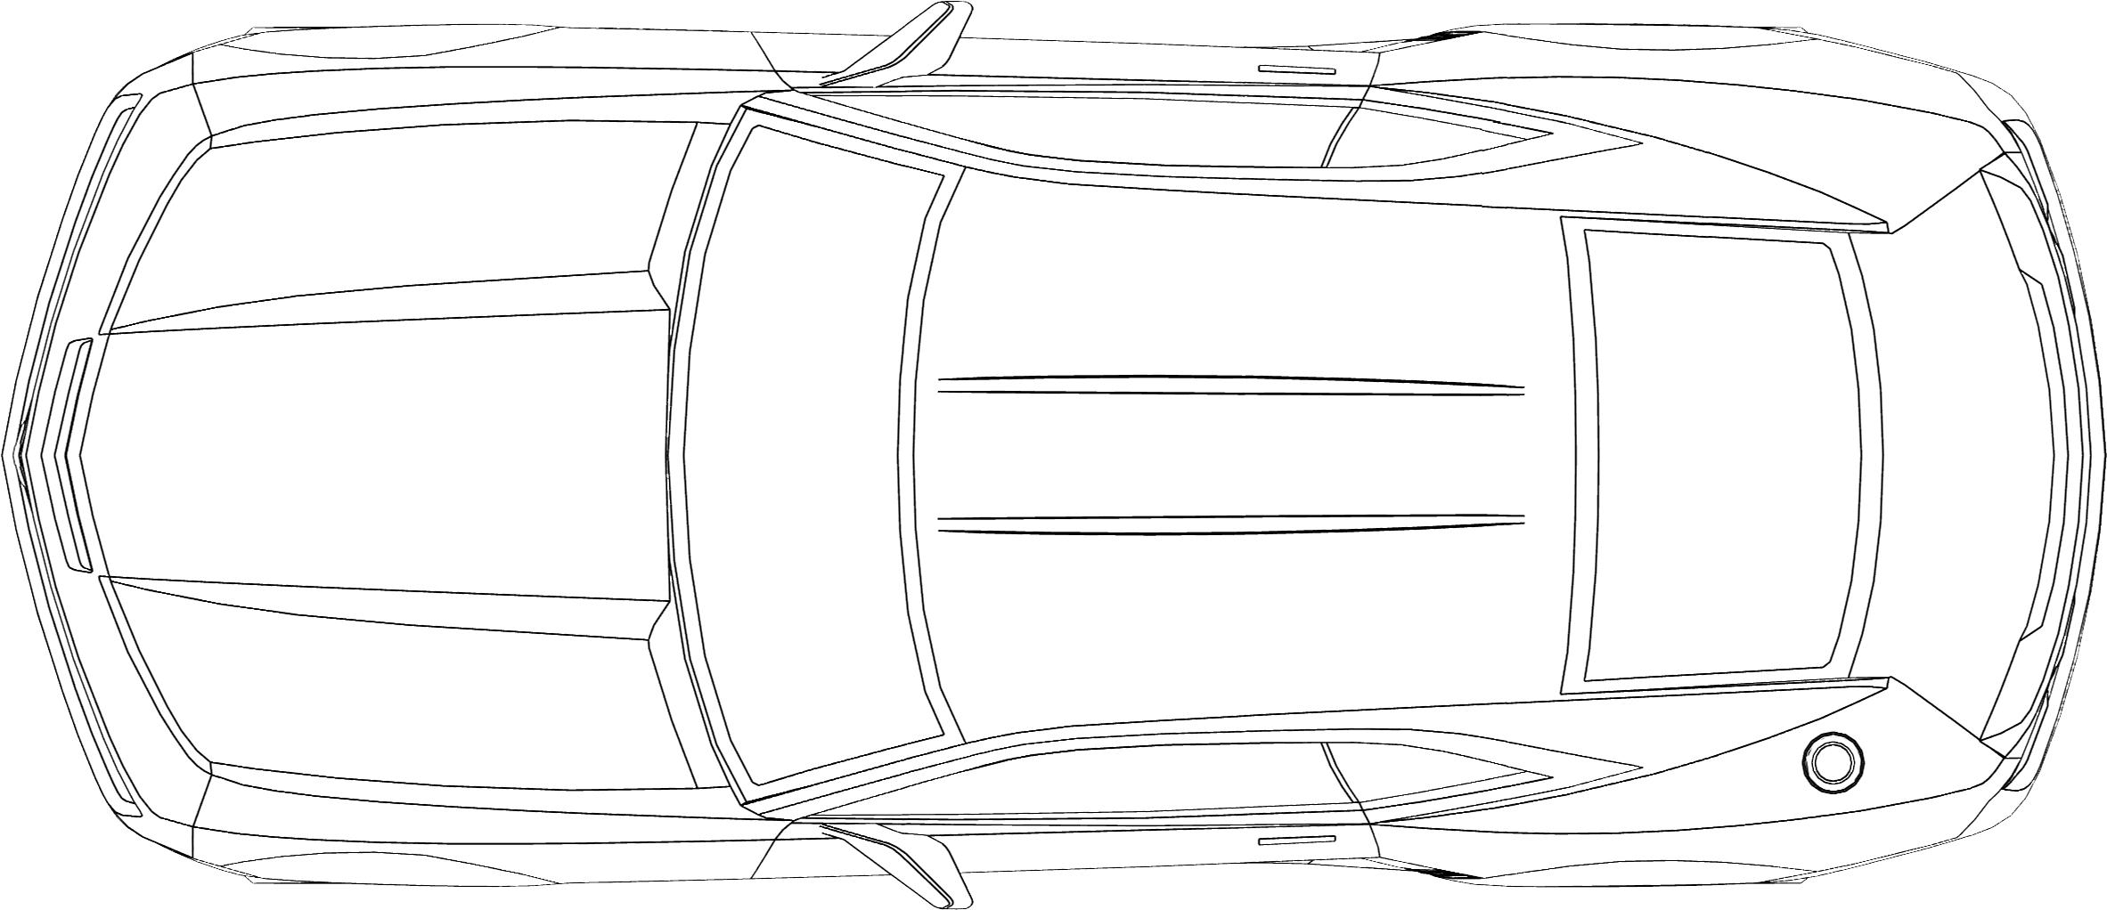
1. Σχεδιασμός πλαισίου διατηρούμε το εξωτερικό σχήμα ή σχεδιάζουμε ένα ορθογώνιο
Αυτή η εικόνα δείχνει το γενικό σχήμα ενός αυτοκινήτου και ένα ισοδύναμο ορθογώνιο
Τελευταία ενημέρωση στις 04.11.19

Slide 6
Λίστα και σύντομη περιγραφή
των χρησιμοποιούμενων στοιχείων
στο σύστημα μετάδοσης κίνησης FCV
Τελευταία ενημέρωση στις 04.11.19

Slide 7
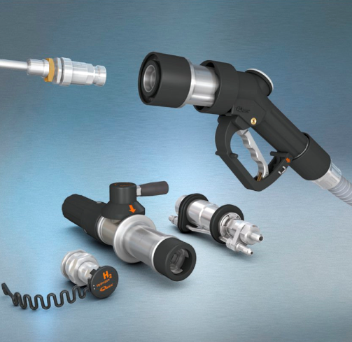
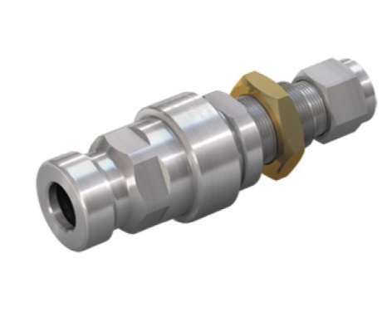
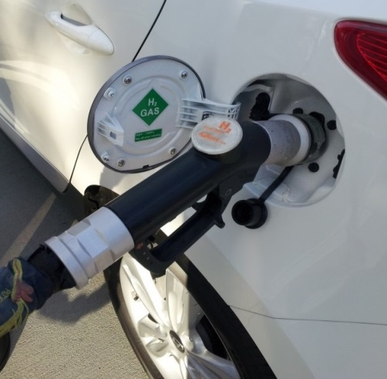
2. Βύσμα Γεμίσματος
Source: WEH
Αυτό το βύσμα βρίσκεται στο αμάξωμα, κοντά στον κορμό και όχι μακριά από τις δεξαμενές. Συνδέεται με τις δεξαμενές πίεσης και θα συνδέεται με τη λαβή του πιστολιού κάθε φορά που ο οδηγός χρειάζεται να ξαναγεμίσει τη δεξαμενή.
Τελευταία ενημέρωση στις 04.11.19

Slide 8
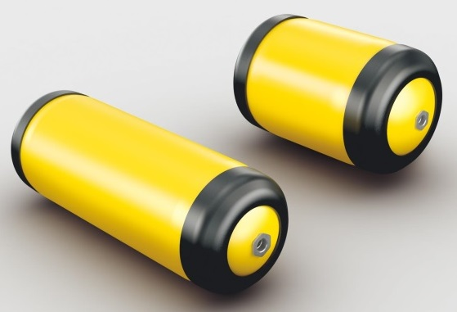
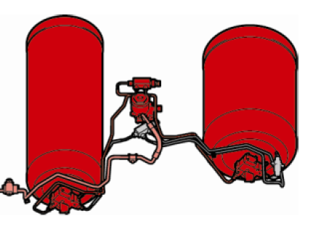
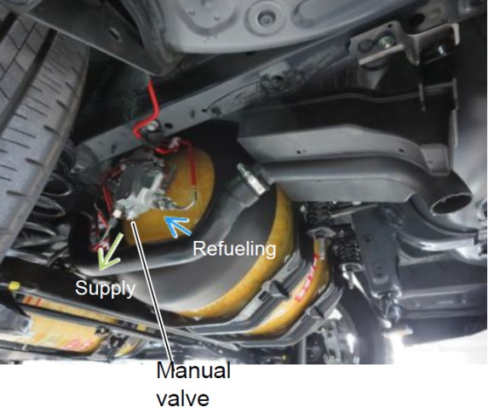
3. Δεξαμενές πίεσης υδρογόνου
Αυτές οι δεξαμενές χρησιμοποιούνται για την αποθήκευση 5 kg αερίου υδρογόνου υπό πίεση 700 bar. Κατασκευάζονται με 3 στρώματα τα οποία είναι κατασκευασμένα από πλαστικό (επένδυση), σύνθετα (ενδιάμεσα) από ανθρακονήματα και γυάλινες ίνες (εξωτερικά)
Τελευταία ενημέρωση στις 04.11.19

Slide 9
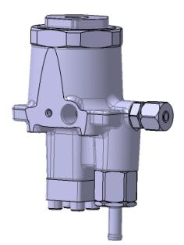
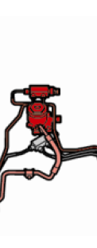
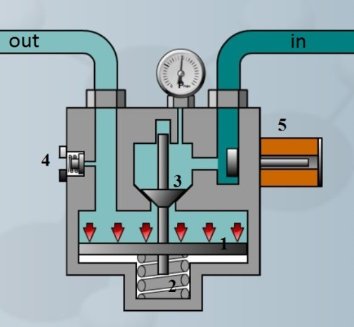
4. Ρυθμιστής πίεσης
out
in
in
in
out
Αυτή η μηχανική συσκευή χρησιμοποιείται για να μειώσει την πίεση από την δεξαμενής σε μια ενδιάμεση, συνήθως 10-15 bars. Οι ψεκαστήρες FC στη συνέχεια μειώνουν την πίεση σε περίπου 1 bar που αντιστοιχεί στην πίεση πρόσληψης FC H2.
Τελευταία ενημέρωση στις 04.11.19

Slide 10
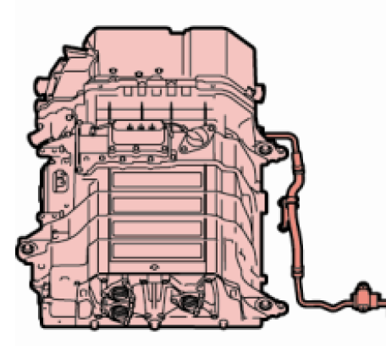
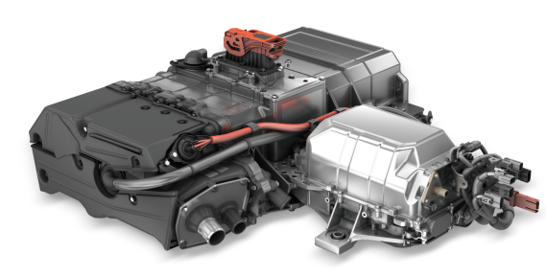
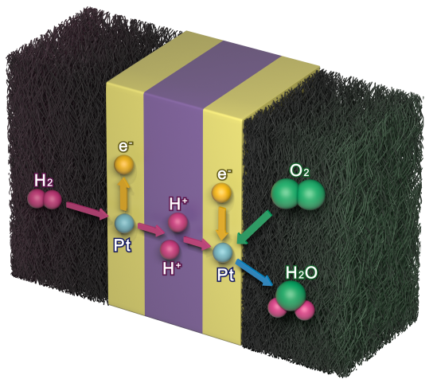
5. Στοίβα κυψελών καυσίμου
Αυτή η κυψέλη καυσίμου χρησιμοποιείται για την παραγωγή ηλεκτρικού ρεύματος που θα τροφοδοτεί το όχημα. Η μέση ισχύς είναι περίπου 100 kW. Η κυψέλη καυσίμου συνδέεται μερικές φορές με ένα ενισχυτικό κύκλωμα για αύξηση της τάσης.
Τελευταία ενημέρωση στις 04.11.19

Slide 11
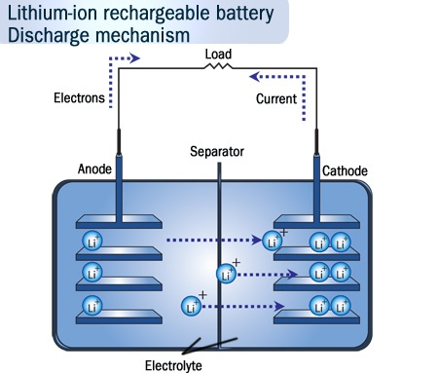
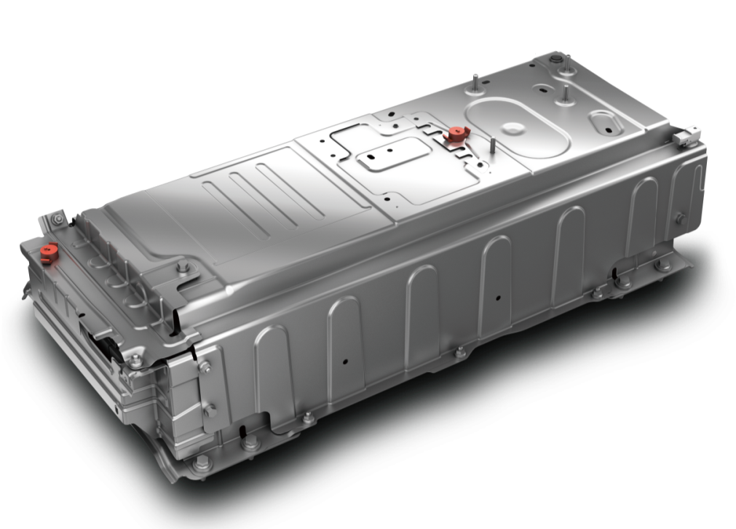
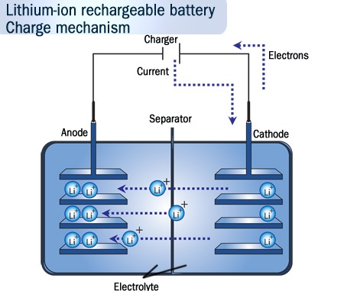
6. Μπαταρία υψηλής τάσης
Αυτή η μπαταρία χρησιμοποιείται ως σύστημα αιχμής. Η ενέργεια μπορεί να χρησιμοποιηθεί αμέσως κατά την επιτάχυνση των βοηθητικών κυψελών καυσίμου. Χρησιμοποιείται επίσης για την αποθήκευση ενέργειας που ανακτάται κατά την πέδηση
Τελευταία ενημέρωση στις 04.11.19

Slide 12
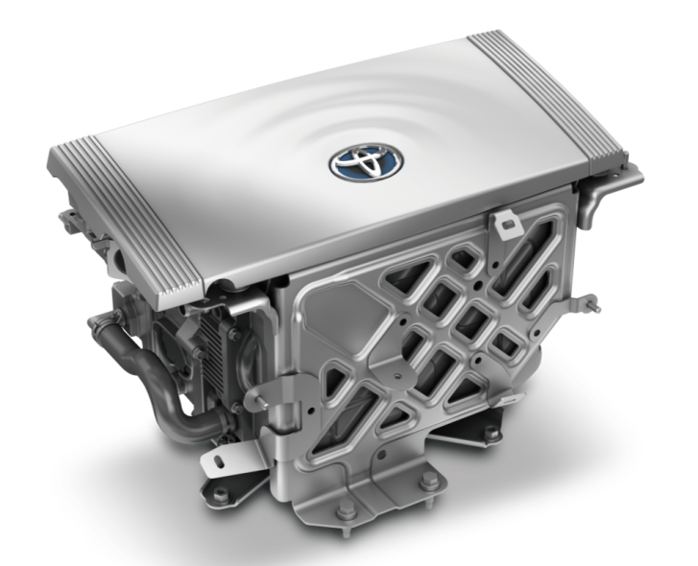
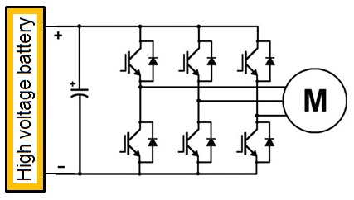
7. Αντιστροφέας έλξης (ηλεκτρονικά ισχύος)
Ο μετατροπέας έλξης είναι ένα ηλεκτρονικό εξάρτημα υψηλής τάσης. Χρησιμοποιείται για τη μετατροπή DC από την μπαταρία και την κυψέλη καυσίμου σε ρεύμα AC για την τροφοδοσία του ηλεκτροκινητήρα. Με τον έλεγχο της συχνότητας και της τάσης του ρεύματος εναλλασσόμενου ρεύματος ελέγχει επίσης την ταχύτητα του κινητήρα.
Τελευταία ενημέρωση στις 04.11.19

Slide 13
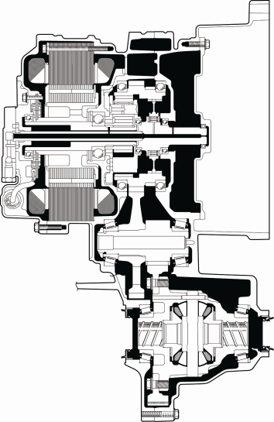
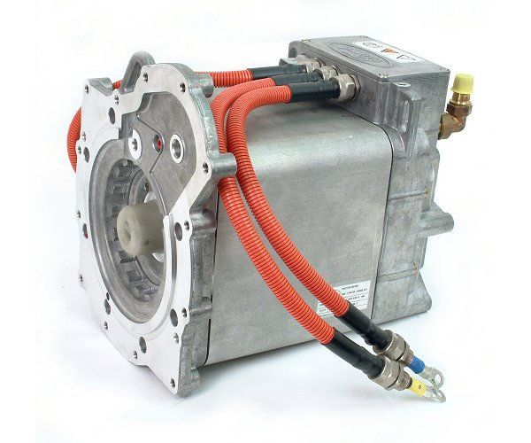
8. Φάσεις AC 3 Ηλεκτροκινητήρας (Ηλεκτροκινητήρας)
Ο ηλεκτρικός κινητήρας χρησιμοποιείται για τη μετατροπή της ηλεκτρικής ενέργειας σε μηχανική ενέργεια. Πρόκειται για τριφασικό αναστρέψιμο μηχάνημα που τροφοδοτείται από τάση AC. Η ταχύτητα περιστροφής εξαρτάται από την τάση και τη συχνότητα.
Τελευταία ενημέρωση στις 04.11.19

Slide 14
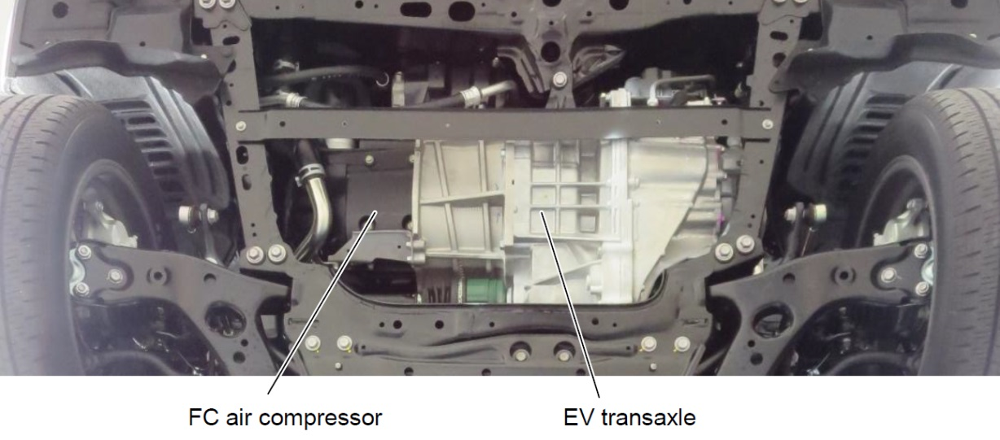
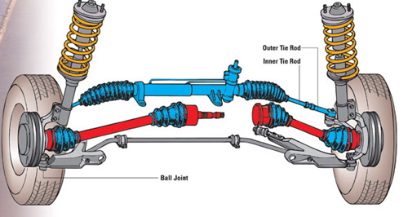
9. Ηλεκτροκινητήρας + κιβώτιο ταχυτήτων & τροχοί
Η έξοδος του ηλεκτροκινητήρα συνδέεται με ένα απλουστευμένο κιβώτιο ταχυτήτων που περιλαμβάνει μία ταχύτητα και ένα διαφορικό. Στη συνέχεια τα αντίζυγα συνδέονται με τους τροχούς.
Τελευταία ενημέρωση στις 04.11.19

Slide 15
Πρακτική άσκηση:
Εντοπισμός και τη σύνδεση των στοιχείων
ενός κινητήρα κυψελών καυσίμου
.
Άσκηση: Εκτυπώστε τις εικόνες των εξαρτημάτων και τραβήξτε το σχήμα ενός αυτοκινήτου, από πάνω, σε ένα φύλλο χαρτιού ή στο μαύρο / λευκό πίνακα. Στη συνέχεια, εντοπίστε τα στοιχεία ακολουθώντας τη θεωρία που εξηγήθηκε προηγουμένως. Σχολιάστε κάθε ρόλος και συνδέστε τον μεταξύ τους για να δημιουργήσετε ένα λειτουργικό σύστημα μετάδοσης κίνησης.
Παράδειγμα με βάση το Toyota Mirai
Τελευταία ενημέρωση στις 04.11.19

Slide 16
Πρακτική άσκηση:
Εντοπισμός και τη σύνδεση των στοιχείων
ενός κινητήρα κυψελών καυσίμου
ΛΥΣΕΙΣ
Παράδειγμα με βάση το Toyota Mirai
Τελευταία ενημέρωση στις 04.11.19

Slide 17
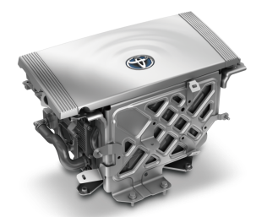
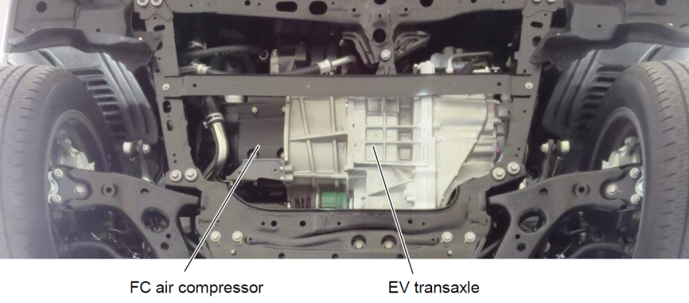
Λύση 1: θέση των εξαρτημάτων σε ένα αυτοκίνητο sedan
Εντοπίστε τα στοιχεία βήμα προς βήμα, ξεκινήστε από το βύσμα γεμίσματος και ακολουθήστε τη ροή ενέργειας στο τέλος, στον ηλεκτροκινητήρα. Η μπαταρία θα εγκατασταθεί λίγο μετά το στοιχείο καυσίμου.
Τελευταία ενημέρωση στις 04.11.19

Slide 18
Πρακτική άσκηση:
Εντοπισμός και τη σύνδεση των στοιχείων
ενός κινητήρα κυψελών καυσίμου
ΑΠΛΗ ΛΥΣΗ
Παράδειγμα με βάση το Toyota Mirai
Τελευταία ενημέρωση στις 04.11.19

Slide 19
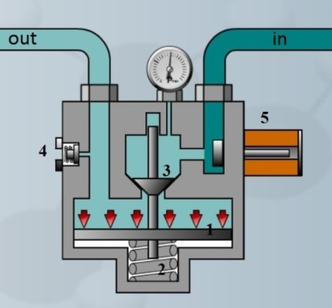
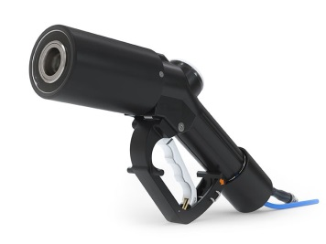
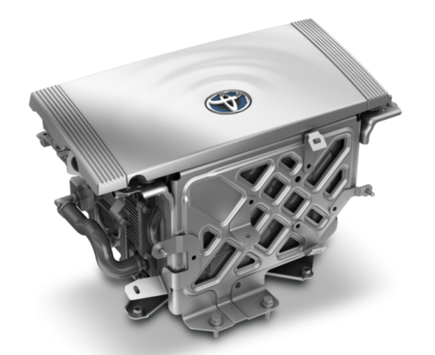
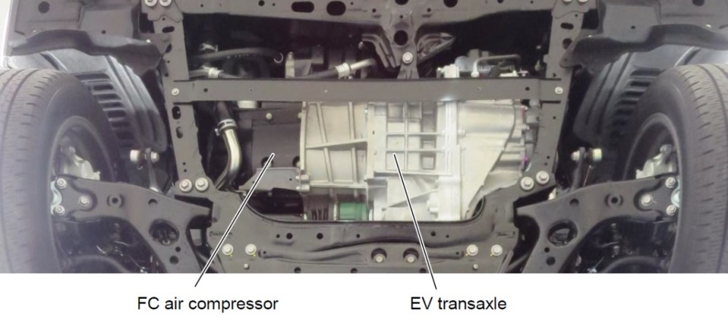
Λύση 2: αλληλεπιδράσεις μεταξύ των εξαρτημάτων ενός κινητήρα FC
ΡΟΗ ΕΝΕΡΓΕΙΑΣ
H2 που τροφοδοτεί το ακροφύσιο
Δοχείο H2
Δεξαμενή υδρογόνου
Μειωτής πίεσης
Ηλεκτρικός κινητήρας
Αντιστροφέας
Κύτταρο καυσίμου υδρογόνου
Μπαταρία υψηλής τάσης
Τελευταία ενημέρωση στις 04.11.19

Slide 20
Πρακτική υπο-άσκηση:
συνδέοντας τις βοηθητικές συσκευές
ενός συστήματος κυψελών καυσίμου PEM για οχήματα
Βοηθητικά μέσα ενός συστήματος FC
Παράδειγμα με βάση το Toyota Mirai
Τελευταία ενημέρωση στις 04.11.19

Slide 21
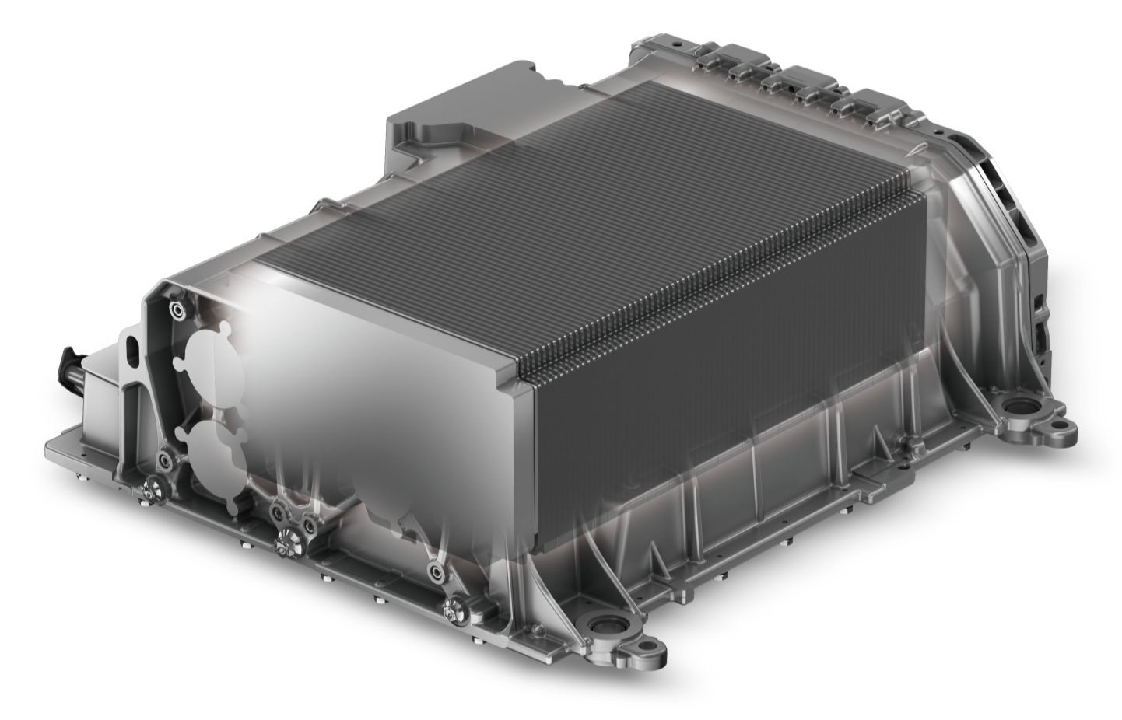
υπό-άσκηση: τα βοηθητικά στοιχεία κυψελών καυσίμου
Η κυψέλη καυσίμου χρειάζεται τα βοηθητικά εξαρτήματα να λειτουργούν σωστά. Πρέπει να τροφοδοτείται με υδρογόνο και με υγρό φιλτραρισμένο αέρα, πρέπει να ψύχεται και το παραγόμενο νερό πρέπει να απομακρύνεται από την εξάτμιση.
Τελευταία ενημέρωση στις 04.11.19

Slide 22
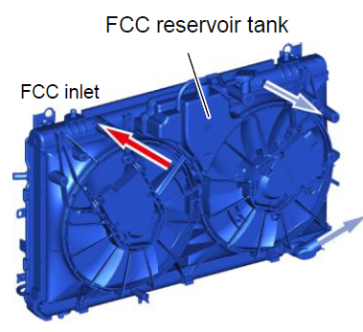
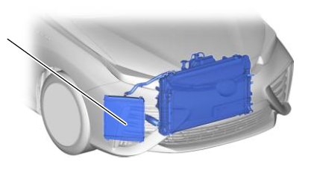
Υπο-άσκηση: τα βοηθητικά στοιχεία κυψελών καυσίμου
Καλοριφέρ & υπο-καλοριφέρ
Το κύκλωμα ψυγείου και ψύξης χρησιμοποιείται για την ψύξη του κυψέλου καυσίμου κατά τη λειτουργία. Ένα ρευστό συλλαμβάνει τη θερμότητα που παράγεται από την κυψέλη καυσίμου και κυκλοφορεί σε σωλήνες μέχρι να ανταλλάξει θερμότητα με τον αέρα του περιβάλλοντος στο ψυγείο.
Τελευταία ενημέρωση στις 04.11.19

Slide 23
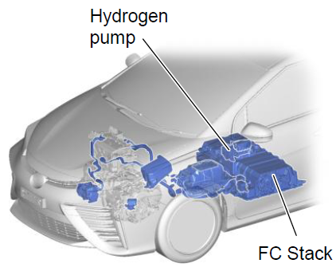
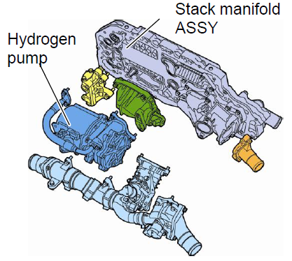
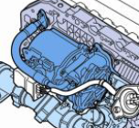
Υπο-άσκηση: τα βοηθητικά στοιχεία κυψελών καυσίμου
Η αντλία υδρογόνου ενσωματώνεται συχνά στο περίβλημα κυψελών καυσίμου. Χρησιμοποιείται για την ανάληψη επαρκούς ροής υδρογόνου σε όλα τα κύτταρα. Είναι απαραίτητο επειδή η πίεση εισαγωγής είναι χαμηλή, περίπου 1 bar.
Τελευταία ενημέρωση στις 04.11.19

Slide 24
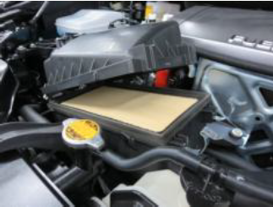
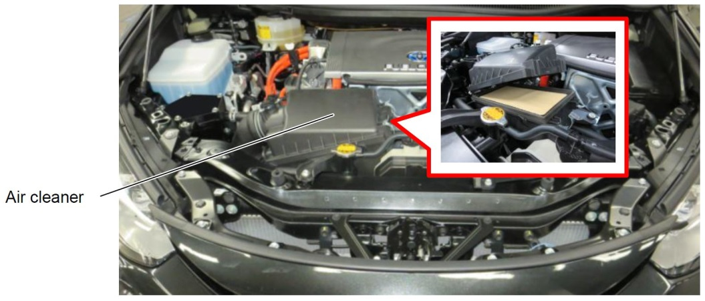
Υπο-άσκηση: τα βοηθητικά στοιχεία κυψελών καυσίμου
Το φίλτρο αέρα χρησιμοποιείται για να αποφευχθεί η είσοδος των σωματιδίων σκόνης στη κυψέλη καυσίμου και η μόλυνση των επιφανειών. Χρησιμοποιούμε μια χημική αντίδραση που απαιτεί ενεργές επιφάνειες. Οποιαδήποτε μόλυνση θα μειώσει την απόδοση των κυψελών καυσίμου.
Τελευταία ενημέρωση στις 04.11.19

Slide 25
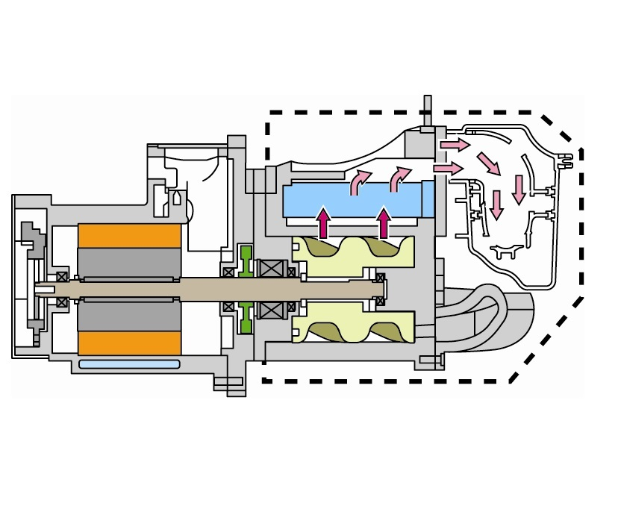
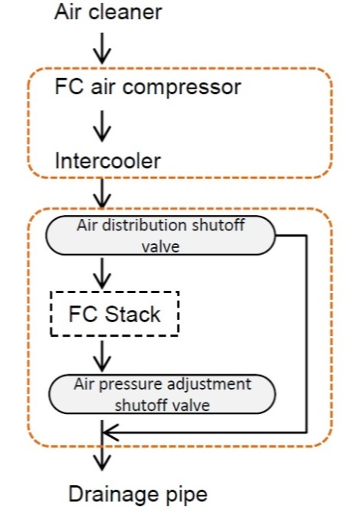
Υπό-άσκηση: τα βοηθητικά στοιχεία κυψελών καυσίμου
Ο συμπιεστής αέρα χρησιμοποιείται για να υποθέσει τη ροή αέρα που αντιστοιχεί στο ρεύμα που ζητείται. Όσο περισσότερο χρειαζόμαστε ρεύμα, τόσο περισσότερος αέρας και υδρογόνο πρέπει να προωθήσουμε στην κυψέλη καυσίμου.
Τελευταία ενημέρωση στις 04.11.19

Slide 26
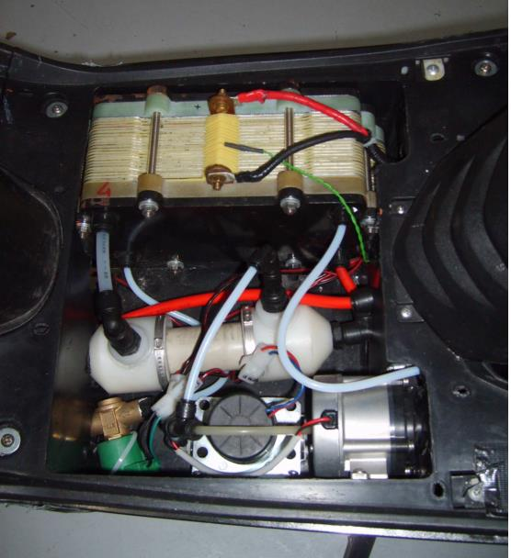
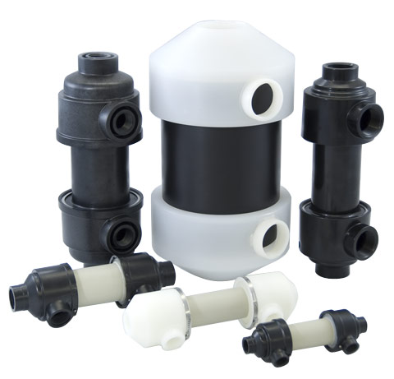
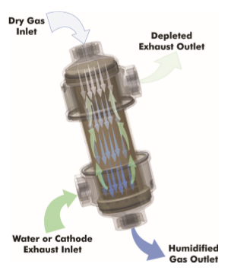
Υπο-άσκηση: τα βοηθητικά στοιχεία κυψελών καυσίμου
Ο υγραντήρας αέρα είναι απαραίτητος επειδή η μεμβράνη κυψελών καυσίμου δεν λειτουργεί σωστά όταν είναι στεγνή. Ωστόσο, η στάθμη της υγρασίας πρέπει να διατηρείται κάτω από ένα όριο (50%), προκειμένου να αποφευχθεί η πλημμύρα της κυψέλης καυσίμου.
Source: permapure
Τελευταία ενημέρωση στις 04.11.19

Slide 27
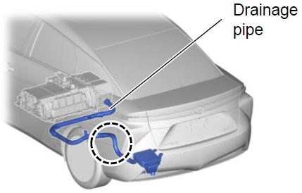
Υπο-άσκηση: τα βοηθητικά στοιχεία κυψελών καυσίμου
Η εξάτμιση της κυψέλης καυσίμου χρησιμοποιείται για την εξάλειψη του νερού που παράγεται στην πλευρά του αέρα της κυψέλης καυσίμου.
Τελευταία ενημέρωση στις 04.11.19

Slide 28
Πρακτική υπό-άσκηση:
Σύνδεση των βοηθητικών συσκευών
ενός συστήματος κυψελών καυσίμου για οχήματα
ΛΥΣΗ
Παράδειγμα με βάση το Toyota Mirai
Τελευταία ενημέρωση στις 04.11.19

Slide 29
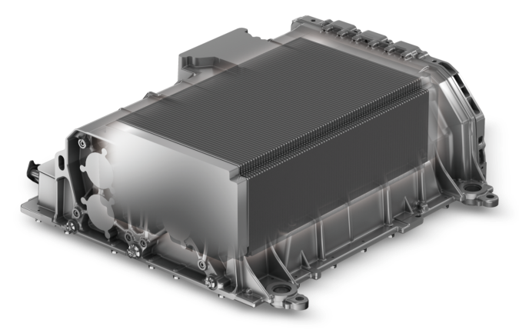
Λύση 3: σύνδεση των βοηθητικών συσκευών
Εισαγωγή Αέρα
in
out
FCC out
Τελευταία ενημέρωση στις 04.11.19

